Slide 1
Endometriozis’de Medikal Tedavi
Dr. Ramazan Mercan
Koç Üniversitesi
Tıp Fakültesi

Slide 2
ETYOLOJİ

Slide 3
Patogenez
Östrojen reseptör expressyonunda artma
Progesteron rezistansı
Progesteron B reseptörlerinde genel olarak azalma ve ektopik dokuda B reseptör yokluğu
Ektopik endometrial dokuda aromataz ve 17-hidroksisteroid dehidrogenaz tip I expressyonunda artış (androstenedion’danestron ve estradiol sentezi)
Ektopik dokuda 17-hidroksisteroid dehidrogenaz tip II ekspressyonunda azalma (estrogen inaktive eden enzim)
İnflamasyon
  Prostaglandin, sitokin ve kemokinlerde artış

Slide 4
Hücre proliferasyonu ve differansiyasyonu
Apoptosis
Migrasyon
Adezyon ve invazyon
Nöroanjiogenesis
İmmün sistem değişiklikleri
Anormal endokrin sinyaller

Slide 6
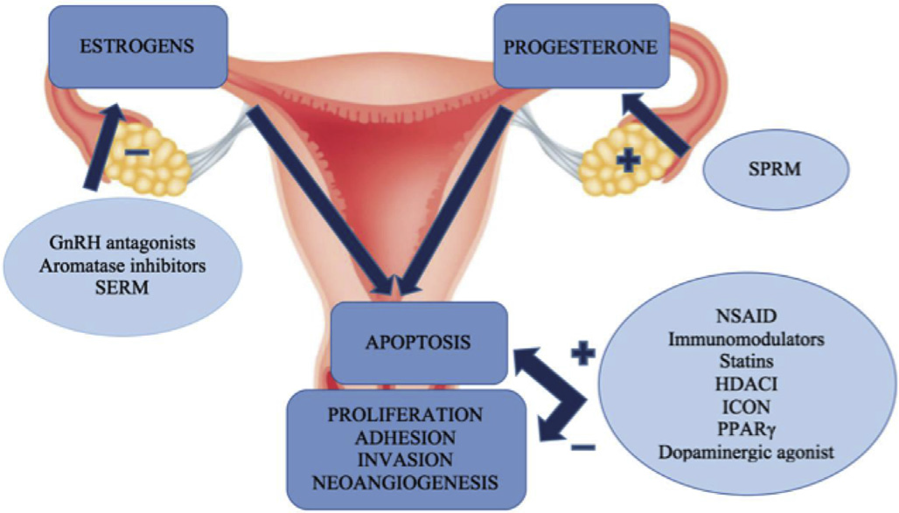

Slide 8
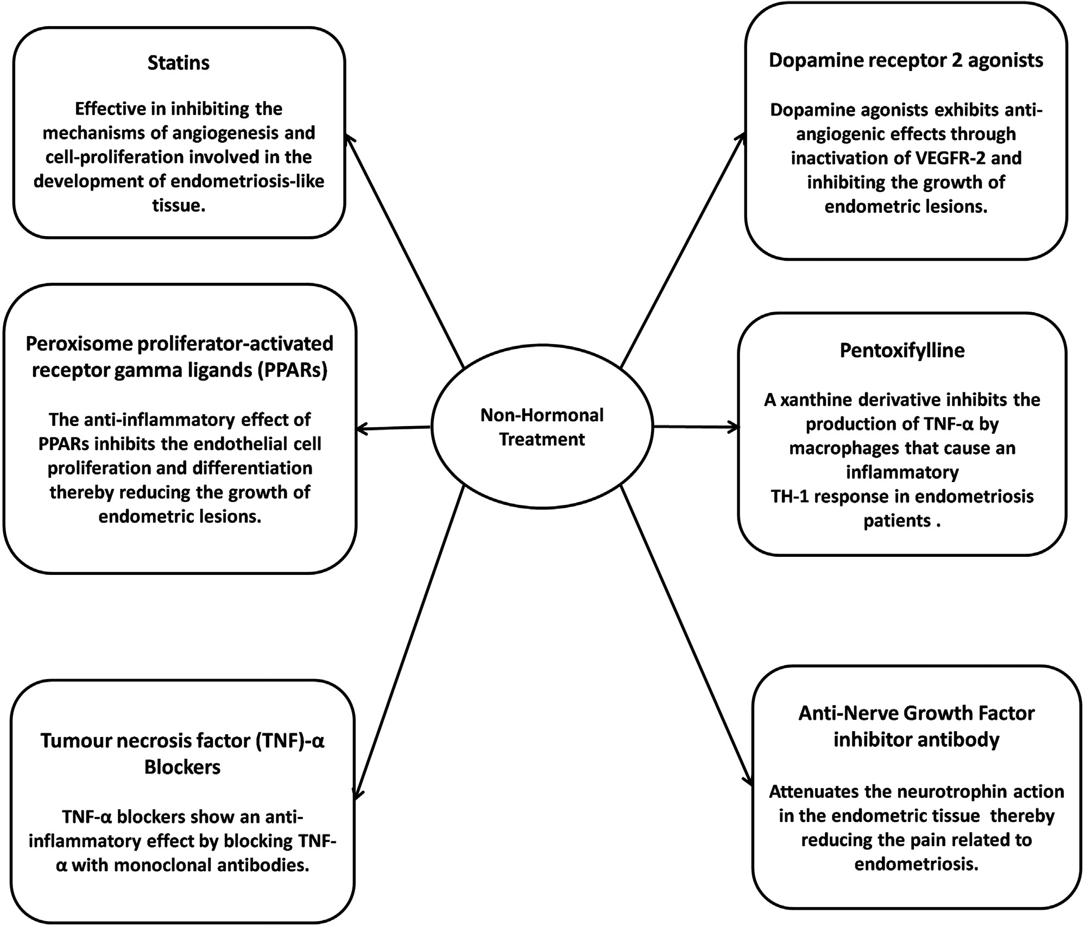
NON-HORMONAL TEDAVİLER

Slide 9
VEGF, sitokinler COX-2 reseptörlerini uyararak PG yapımını artırır
PG reseptörlerinin uyarılması aromataz aktivitesini artırarak estradiol yapımını artırır
Apoptosisin uyarılması, lezyonlarda regresyon ve atrofi VEGF ve reseptörü Flk-1 ve PG’I azaltır
Ovulasyonu inhibe edebilir
Dismenore ve pelvik ağrı’da 6 aydan sonra etkinlik anlamlı
COX-1 ve COX-2’yi inhibe ederler
Ektopik endometriumda COX-2 expressyonu daha yüksek
COX-2 inhibisyonu ektopik hücre proliferasyonunun inhibisyonu
Sonuç: Yeterli veri yok

Slide 10
Kombine Hormonal Kontraseptifler
Riskler:
Rekkürensi artırabilir
Lezyon proliferasyonu
Etkili:
Kronik pelvik ağrı
Disparoni
Dismenore
Endometrioma’da rekkürensi azaltır
Progresyonu azaltır
Endometriumda atrofi ve desidualizasyon
Siklik OK ile dismenore: Devamlı OK

Slide 11
Progesteron
NETA
  Lipid profili üzerinde olumsuz etki, kardiyovasküler olaylarda artış?
  Derin disparoni ve rektovajinal lezyonlarda tercih edilir
  Hipoöstrojenik etki ve kemik kaybına neden olmadığı için uzun süre kullanılabilir
Dienogest
  Osteoporoz
  Fiyat
  GnRHa ve NETA ile benzer etkinlik, daha iyi tolerans
LNG-IUD
  Dismenore rekkürensini anlamlı olarak azaltır
  Derin disparonide etkinliği az
  GnRH agonist ile benzer etkinlik
  Endometrioma’da postop rekkürensi azaltmaz (ovulasyonu inhibe etmiyor)

Slide 12
Progesterone İçeren Kontraseptifler
Endometriumda desidualizasyon
Östrojen tarafından uyarılan mitozun inhibisyonu
Östrojen reseptörlerinde değişiklik
Anjiogenez inhibisyonu
Matrix metalloproteinase (MMP) inhibisyonu ile endometrial implantlarda büyümenin engellenmesi

Slide 13
Etonogestrel Implant
Medroxyprogesteron Asetat
Benzer etkinlik
Yan etki profili aynı
Tedaviye uyum aynı
  İrregüler kanama
  Kilo alımı
  Bulantı
  Baş ağrısı
  Göğüslerde duyarlılık
  Akne

Slide 14
Dienogest
Düşük androjenik etki
Endometriotik lezyonlarda desidualizasyon ve atrofi
Antienflamatuar etki
Antianjiogenik
Antiproliferative

Slide 15
Levonorgestrel İçeren İntrauterin Araç
(LNG-IUS)
Endometriumda atrofi
Hipomenore ve retrograd menstruasyonda azalma
Peritonda yüksek konsantrasyonlardaki progesteronun antienflamatuar ve immünmodulatuar etkiyle ektopik endometrium aktivitesinin baskılanması
Derin endometriozis ve adenomyoziste etkinliğini gösteren çalışmalar var
GnRH ile etkinliğinin aynı olduğunu gösteren çalışmalar var
Daha az hipoöstrojenik yan etki

Slide 16
GnRH Agonistleri
Ovulasyon inhibisyonu
Flare etkisinin önlenmesi
  Midsiklusta başlama
  Kısa süreli progesteron
Etkinlik OK ve progesteron ile aynı
Progesteron kullananlarda ağrı rekkürensi varsa kısa süreli GnRHa
Osteoporoz
Maliyet
Add-back: GnRHa+NETA etkinliği= NETA içeren OK

Slide 17
Danazol
17 a-ethinyltestosterone türevi
LH surge’ni ve ovarian steroidogenesisisi inhibe eder
Yan etkiler
  Akne, hirşutizm, seste kalınlaşma, kilo alımı, kas krampları, karaciğer fonksiyonlarında ve lipid profilinde bozulma
Vajinal ring ve intrauterin araç daha iyi tolere edilebiliyor ve etkin

Slide 18
Elagolix, Ozarelix, Abarelix
Doza bağlı hipoöstrojenizm ve hücre proliferasyonunun inhibisyonu
FSH, LH ve E2 supressyonu, progesteron anovulatuvar düzeylerde
Elagolix plasebo, 150 ve 200mg
  Dismenore: %21, %44 ve %74 azalma
  Non-menstrüel ağrı: %36, %50 ve %56 azalma
Amenore: %47-66
Hipoöstrojenemi daha az
Yan Etkiler: Sıcak basması, başağrısı, insomnia ve bulantı (%72)
  Kemik mineral dansitesinde azalma ve serum lipid düzeylerinde artış
  Kemik kaybı: 6 ayda -2,4-2,6
  Ateş basması
  Gebelik: %1-2
  Östrojen-progesteron add-back?

Slide 19
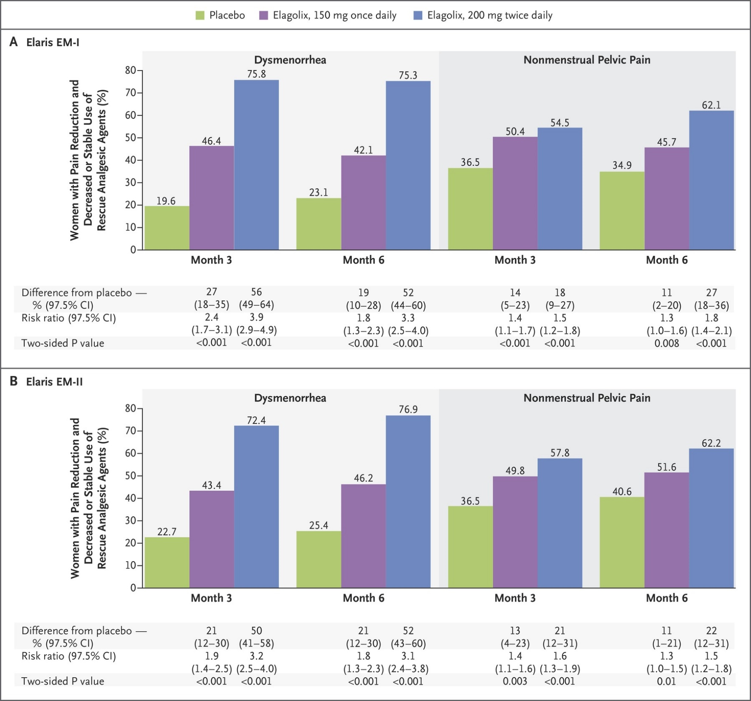

Slide 20
FSH’yı stimüle edici etkisine bağlı olarak over kistlerine neden olabilir
Baş ağrısı, bulantı, ishal
Kemik dansitesinde azalma
  Progesteron
  Östrojen+progesteron
Testosteron ve androstenedion’un estradiole ve estrona dönüşmesi
Endometriozisli kadınların eutopik ve ektopik endometrial dokularında bulunmakla birlikte normal kadınlarda bulunmaz
Proliferasyon ve invazyonu uyarır, prostaglandinleri uyararak ağrıya neden olur
AI’leri hem overde, hemde periferde östrojen yapımını azaltır
Postmenopozal endometrioziste kullanılabilir
GnRH analogları,OK ve NETA ile kombine edilebilir
Letrozole+NETA: Derin endometrioziste ağrıyı azaltmada NETA’ya göre daha etkili, yan etkiler daha fazla, maliyet yüksek
ESHRE Guidelines: AI+progesteron, AI+OK ve AI+GnRH analogları: Medikal veya cerrahi tedaviye yanıt vermeyen rektovajinal endometriozis

Slide 21
  Raloksifen ve Bazodoksifen
  Uterus ve meme dokusunda antagonist, kemik, lipid ve koagulasyon faktörleri üzerinde agonistik etki
  Antiproliferatif etki
  Raloksifen steroidlerin hipofiz ve hipotalamustaki negatif feedback etkisini ortadan kaldırdığı için beklenenin tersine cerrahi sonrası ağrı plaseboya göre daha erken başlayabilir (rodent)
  Bazodoksifen: En güçlü antagonist ve en zayıf agonist etki
    Endometrial proliferasyonu inhibisyonu, endometriotik lezyonlarda gerileme, estrojen reseptör expressyonunda azalma ve direk estrojen reseptörlerinde antagonist etki
    BZA ve TSEC(BZA+CEE) etkinliği aynı, lezyon büyüklüğünü azaltırlar (tissue selective estrogen complex)
    BZA içeren TSEC ile over stimülasyonu azalır

Slide 22
Tanaproget: MMP↓
Estradiol düzeyleri fizyolojik düzeylerde
COX-2 inhibisyonu-PG sentezinin önlenmesi
Yan etkiler:
Endometrial hiperlazi: Asoprisnil
Baş ağrısı, baş dönmesi, karın ağrısı, bulantı, metroraji
Ektopik dokuda hiperplazi?
Sonuç: Yeterli veri yok

Slide 23
İmmünmodulatuvar İlaçlar
Tumor necrosis factor-⍺ (TNF-⍺)
Infliximab, etanercept
Endometriozisli hastaların periton sıvısında TNF-alfa ve IL-8 konsantrasyonları artar
Proenflammatuvar bir sitokin
Eutopik ve ektopik endometrial hücre proliferasyonu
Endometrial hücre adezyonunun uyarılması
Matrix metalloproteinaz expressyonunun uyarılması
Hayvan deneylerinde etkinliği gösterilmiş
Cochrane: Yeterli veri yok
Pentoxifylline: Tnf-⍺’yı bloke eder, fosfodiestera inhibitörü. Yeterli veri yok
IL-4 monoklonal antikorları (F8-IL4): Fare deneylerinde lezyon sayısını azaltıyor

Slide 24
3-hydroxy-3-methylglutarylecoenzyme A (HMG-CoA) redüktaz inhibitörleri
  Antiproliferatif/proapoptotik etkinlik
  Hücre viabilitesi ve migrasyonunun inhibisyonu
  Anjiogenez inhibisyonu
  Antienflamatuvar etkinlik
  MMP inhibisyonu
Simvastatin: GnRH analogları ile aynı etkinlik
Ovulasyon ve fertilite üzerinde olumsuz etkileri var
  Granuloza hücreleri üzerinde apoptotik etkinlik
  Ovarian hormon üretiminin inhibisyonu
  COX inhibisyonu: oosit matüritesi ve ovulasyonu olumsuz etkiler
  Genç hastalarda uygun değil

Slide 25
VEGF-reseptör bağlanmasını inhibe ederler
Dopamin reseptör-2
  Anjiogenezin azaltılması
  Lezyon büyümesinin engellenmesi
  Ergot ve non-ergot türevlerinin etkinliği aynı
Endometrioziste peritonyal sıvıda VEGF ve IL-8 artıyor
Hayvan çalışmaları var
İnsan çalışması yok

Slide 26
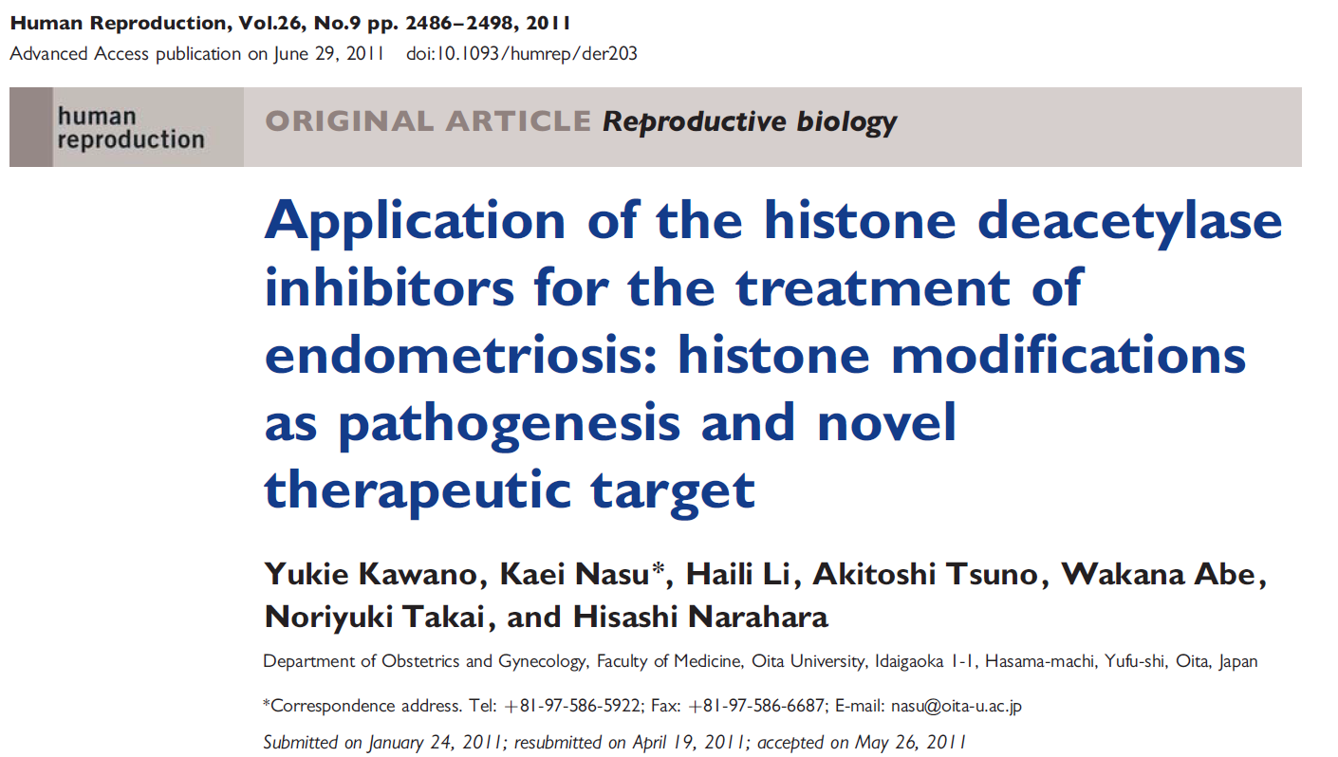
Endometioziste epigenetikin rolü
Histon deastilaz inhibitörleri
  Hipermetilasyondan sorumlu genleri reaktive eder
  Hücre proliferasyonunun baskılanması
  Hücre siklusunu durdurur
  Endometrial stromal hücrelerde apoptosis
Romidepsin
  VEGF gen transkripsiyonu inhibisyonu
  VEGF protein ekspressyonunun downregulasyonu
Trichostatin A ve Valproik asit
  Endometrial hücre prolirasyonu inhibisyonu
  Lezyon büyümesi ve hiperalji inhibisyonu

Slide 27
Thiazolidinediones (TZD): PPAR aktivasyonu
  Endometrial proliferasyonun inhibe edilmesi ve stromal hücrelerde apoptosisin uyarılması
  VEGF gen eksressyonunun azaltılması ile vaskülarizayonun azaltılması
PPAR
  Östrojen biosentezinin azaltılması (aromataz inhibisyonu)
  Prostglandin reseptörleri (EP2 ve EP4) expressyoınunun azaltılması
Nükleer protein reseptörleri
Transkripsiyon faktörleri olarak rol oynarlar
Enflammasyon, glukoz ve lipid metabolizmasında önemli rol oynarlar
PPAR⍺ aktivasyonu TNF ve birçok IL’I gibi proinflammatuvar genlerin trankripsiyonunu inhibe eder

Slide 28
Rosiglitazone, ciglitazone, ve pioglitazone (hayvan deneyleri)
  Endometiotik lezyonlarını büyümesinin engellenmesi
  Adezyonun azaltılması
  Implantlarda regresyonun uyarılması
Telmisatran: PPAR parsiyel agonisti
  Anjiotensin II tip I reseptör (AT1R) inhibisyonu
  Anjionez inhibisyonu
  Endometrial hücre büyümesini engeller
  Enflammasyonu engellenmesi
  İmmün kontenti azaltır
  Tam agonistlerden daha etkili
PPAR⍺ aktivasyonu ve AT1R inhibisyonu ilerisi için ümit verici

Slide 29
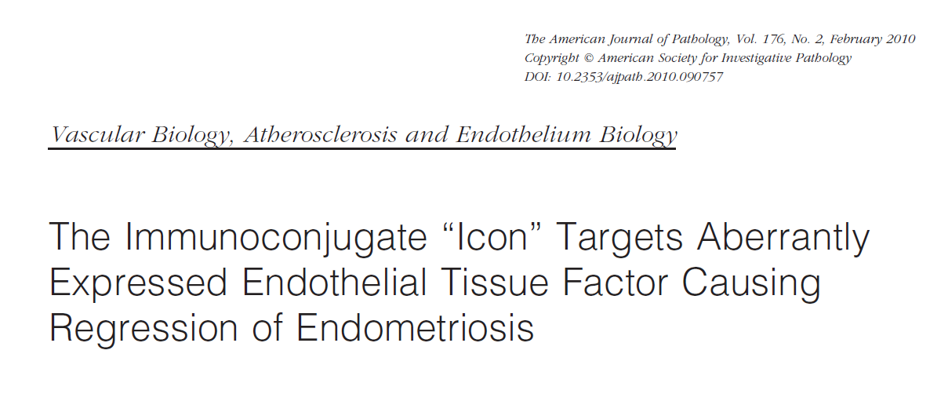
Şimerik antikor benzeri immünkonjugate bir molekül
Faktör VII ve IgG1 Fc/IgG1’I uyarıyor ve Tissue Factor(TF) hücrelerindeki NK sitolitik aktivitesisini uyarıyor
Icon
  Aberan endometriumda hemostaz ve anjiogenez modulasyonundan sorumlu doku faktörüne bağlanıyor
TF normal endotelde bulunmaz, ektopik endometriumda bulunuyor
Icon vasküler yapıda bozulmaya neden oluyor ve varolan patolojik vasküler yapıları yok ediyor (antianjiogenetik ilaçlar damar oluşumunu engelliyor)
Toxisitesi yok, fertiliteyi bozmuyor, teratojenik etkisi yok
Üreme çağındaki kadınlarda uygun bir seçenek olabilir

Slide 30
Enflammasyon
Hücre proliferasyonu
Hücre survival’ini etkilerler
WIN 55212-2 (Selektif cannabinoid reseptör agonisti)
  Hücre proliferasyonun azaltılması
  Ağrının azalması
  Hücre migrasyonunun uyarılması (olumsuz etki)
Ekzojen cannabinoidler endometrial desidualizasyonu, trofoblast oluşum ve invazyonu, tüpte gamet transportu, and gebelik sırasında prostaglandin üretimini değiştirir
Literatürde çelişkili veriler var

Slide 31
Tedavi Algoritması
Düşük Riskli Hastalar
Orta Riskli Hastalar
Yüksek Riskli Hastalar
Süperfisyal Lezyonlar
Genç Hasta
1/3 hastada progresyon
  Endometrioma
  Derin fibrotik nodüller
  Rektosigmodi ve vajeni infiltre eden lezyonlar
    1.seçenek: OK
    1.seçenek:Progesteron:2/3 hastada yanıt
    Vajinal progesteron?
1.Seçenek: Oral kontraseptif
Cerrahi
Hızlı büyüme
>9cm
Solid büyüme
>45 yaş
    Ok’nin dismenorede etkinliği yüksek, disparonide düşük
    Progesteron disparonide daha iyi

Slide 32
OK
1/3 hasta yanit vermez
Progesteron
OK intoleransı
Progesteron

Slide 33
Progesteron
OK kontrendike
Derin lezyonlar
Derin disparoni
Progesteron
  İlk seçenek: NETA
  NETA intoleransı-Dienogest
  NETA yanıtı yoksa Dienogest anlamlı değil

Slide 34
OK ve Progesteron Yanıtı Yok
Aromataz inhibitörleri
GnRH Analogları
GnRH antagonistleri
Diğer

Slide 35
Postoperatif Tedavi
OK
Levonorgestrel-IUD

